Slide 1
电子电路课程设计201908
简易数字式频率计

Slide 2
主要授课内容:
一、课程概况简介
二、课题技术指标
三、设计提示
四、预习要求

Slide 3
一、课程概况简介
课程名称 电子电路课程设计 32学时，两周
课程性质 必修 （2学分）
教 材 《电子电路课程设计》
教学目的:
  提高模拟电路、数字电路理论和实验的综合能力
  掌握综合型电子电路的设计、装配和调测方法
  掌握电子元器件资料和电路资料的检索方法
  提高设计报告的撰写能力
  全面培养学生科技工作素质。

Slide 4
教学进程:
  设计要求和提示（在实验室教师授课，半天）
  查阅资料、设计电路（同学独立完成，1天半）
  讲述装配方法和调测要求（2学时）
  调测（第一周星期三至第二周星期三）
  验收（第一周星期三至第二周星期四）
  撰写报告（第二周星期五）、讲评、收尾

Slide 5
教学方法:
1. 教法
  在实验室集中，分3次讲解：
    电路设计提示
    装配要求、调测方法
    实验报告撰写要求
    辅导实验、最后逐一验收
2.学习方法
  认真自学《电子电路课程设计》相关章节
  独立完成设计
  独立装配、调测、撰写设计报告

Slide 6
3.课程纪律:
  缺少实验达三分之一以上无成绩，必须重修。
  设计报告必须手写，不得用打印机打印。
  预习报告和设计报告抄袭他人者，报告成绩按0分论处。
  迟到、早退或中途无故离开1小时以上3次成绩降档。
4.成绩评定
  评分项目：预习报告、装配水平、调测水平、完成指标、报告（附加分）。
  成绩分档：优秀、良好、中等、及格、不及格
  不及格必须重修，没有补考。

Slide 7
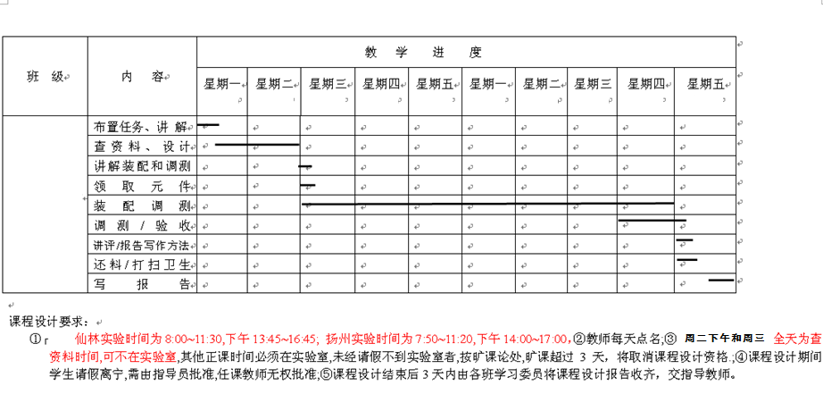
教学安排
不允许在实验室吃东西，保持实验室内的环境卫生。每天清理桌面，自己保管好自己所用的工具及元器件，养成良好的工作习惯。

Slide 8
二、 课题技术指标
2.1 设计课题名称
简易数字式频率计数器
2.2 技术指标（P110 课题 ）
1、整体功能要求
频率计主要用于测量正弦波、矩形波、三角波和尖脉冲等周期信号的频率值。其扩展功能是可以测量信号的周期和脉冲宽度。

Slide 9
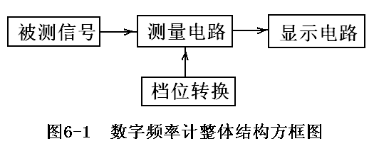
2、系统结构要求
数字频率计的整体要求如图6-1所示。图6-1中“被测信号”为外部信号，送入“测量电路”进行处理、测量，“档位转换”用于选择测试项目---频率、周期或脉宽，若测量频率则进一步选择档位。

Slide 10
2.3 技术指标
1、被测信号波形：正弦波、三角波和矩形波
2、测量频率范围分三档：
1Hz～999Hz
0.01KHz～9.99KHz
0.1KHz～99.9KHz
3、测量周期范围：
1ms～1s
4、测量脉宽范围：
1ms～1s
5、测量精度：显示3位有效数字（要求分析1Hz、1KHz和999KHz的测量误差）。

Slide 11
6、输入阻抗：大于100kΩ
2.4 扩展指标
要求测量频率 时，1Hz～99.9KHz的精度为±1%。
2.5 设计条件
电源条件：+5V，逻辑电平符合TTL电平的要求。

Slide 12
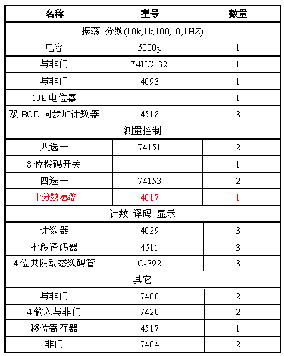
2.6 可供选择的元器件范围如表所示
阻容件、发光二极管和转换开关等元件自定。

Slide 13
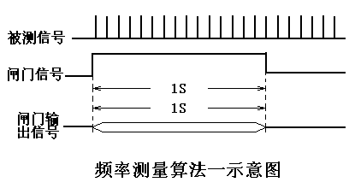
三、 整体方案设计提示
3.1 测试频率设计提示
算法一：
已知频率的定义是：周期信号每秒钟内所含的周期数值。可根据这一定义构建算法。
1）测量频率的误差与闸门信号的精度直接相关
2）信号很低（<闸门信号）时，会出现错误。

Slide 14
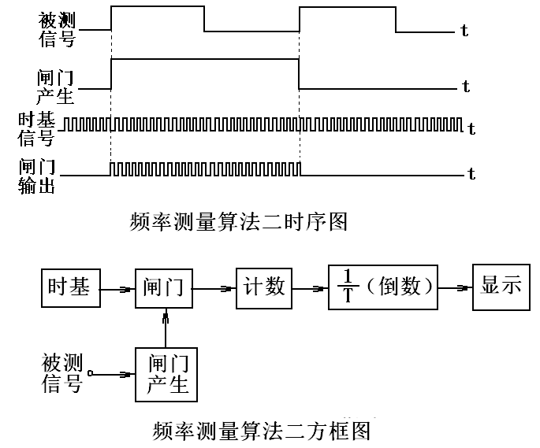
算法二
被测信号频率较高时要求时基信号的频率也相应提高。

Slide 15
算法三：
经过分析，在算法一和算法二的基础上拟定算法三。算法三的思路是以被测量周期信号1KHz为界，1KHz以上用算法一中的计数方法测量频率，而1KHz以下先采用测量周期的方法，再算出频率。
以上给出了三种测量频率的算法，本课题基本指标中建议采用算法一，完成扩展指标时采用两种算法。

Slide 16
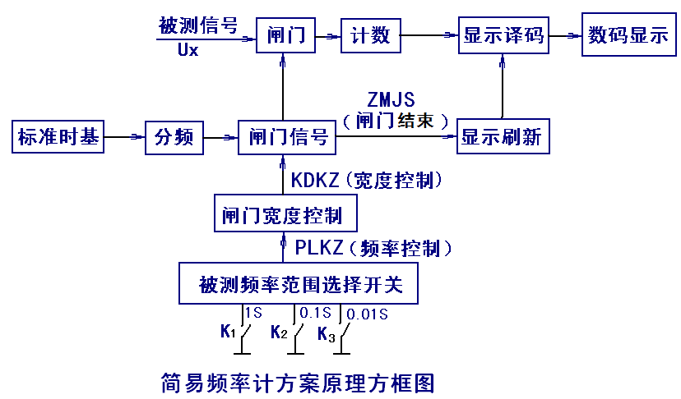
频率测量方框图：
若被测信号频率较高，计数电路的位数多，且测量时间过长，所以可将频率范围设为几档

Slide 17
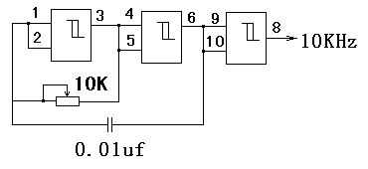
3.1.2 时基信号设计提示
时基信号由74132芯片、 RC阻容件构成频率f=10KHz的方波信号，也可以用4093芯片、RC阻容件构成频率为f=10KHz的方波信号。
振荡电路如下图所示：（74132）

Slide 18
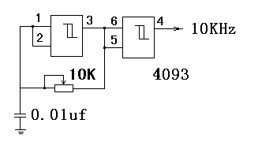
振荡电路如下图所示：（4093）

Slide 19
3.1.2分频电路设计提示
本实验将频率范围分几档： 1Hz～999Hz、 0.01KHz～9.99KHz、 0.1KHz～99.9KHz，时基信号频率分别为1Hz、10Hz、100Hz，由于f0为10KHz，所以要不断进行分频得到这三个频率信号。在实验器材中，4518为十进制同步计数器，根据需要可以随意组合。

Slide 20
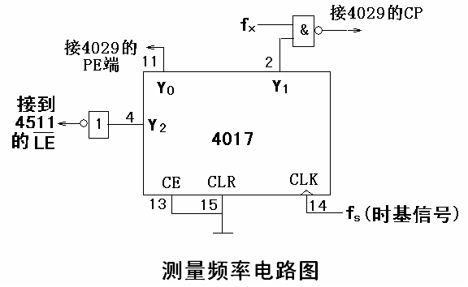
3.1.3频率测量电路设计提示
测量频率电路由4017，4029和7400构成。4017的CP接时基信号fs，Y0用于控制计数器4029计数，Y1用于产生闸门信号。Y1与fx与非后进入4029计数

Slide 21
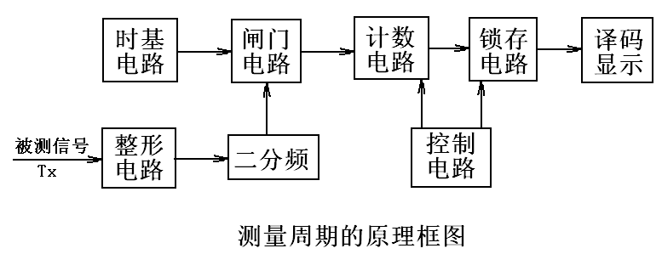
3.2 测量周期电路设计提示
测量周期（即时间）的原理在前面算法二中已给出，如图所示。
将被测信号经整形、二分频电路后转变为方波信号。方波信号占空比为50%，其脉冲宽度恰好为被测信号的1个周期。

Slide 22
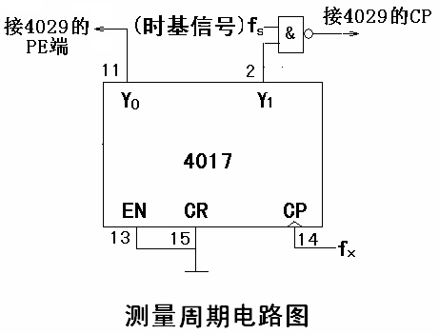
测量周期电路设计：
测量周期与测量频率相反，4017的CP接被测信号fx。

Slide 23
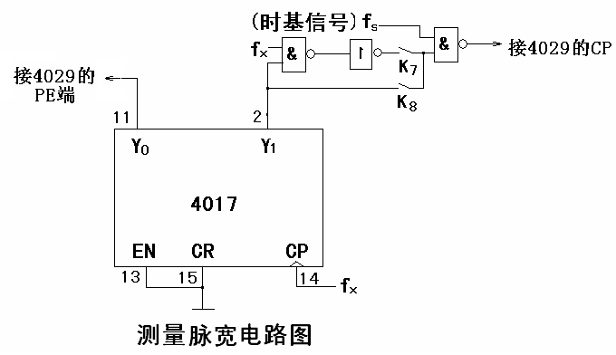
3.3 测量脉冲宽度的原理
测量脉冲的原理与测量周期的原理相似。所不同的是，它直接用整形后的脉冲信号的宽度tw作为闸门的导通时间。在闸门导通的时间内，测量时基信号的重复周期，并由式tw=NTs得出脉冲宽度值。

Slide 24
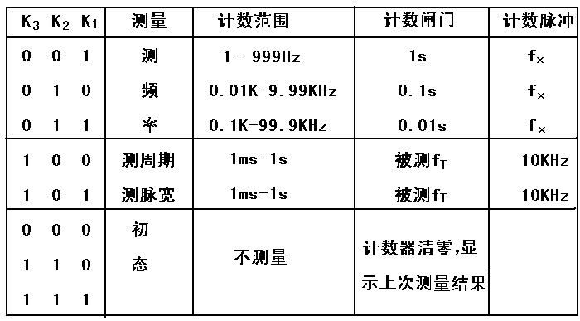
3.4 档位选择设计提示
档位选择用拨盘开关来实现。

Slide 25
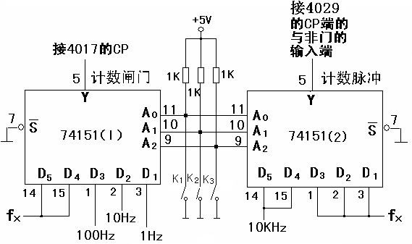

Slide 26
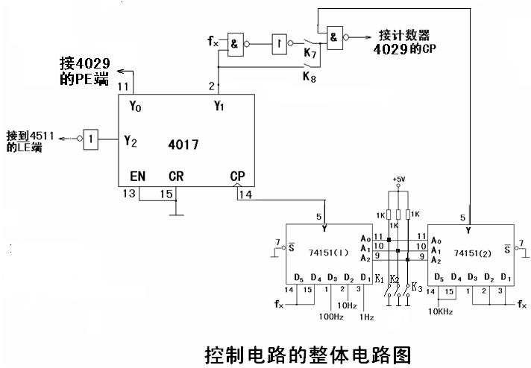
3.5 显示控制电路的设计提示
显示控制电路的作用是：每隔一段时间给计数器清零信号将计数器清零，然后打开闸门信号，送入被测信号进行计数，再发出信号将计数器结构存入锁存器，以便显示结果。

Slide 27
3.6其他电路设计提示：
1）计数电路的设计提示：计数电路采用3片4029。
2）锁存电路：如果电路不锁存，数码管显示的数字会改变，不会停留在一个数字上。所以需要相应锁存处理。
3）小数点的设计提示：根据测量档位的变化，应设置小数点的位置，小数点由数码管DP端控制。
4）译码显示电路的设计：译码电路采用三片4511（BCD-七段译码器）和数码管配合使用

Slide 28
四、预习要求
4.1 认真阅读教材
要求认真阅读《电子电路课程设计》第一、二、三章
4.2 查阅资料
查找设计提示中要求的各种参考资料并认真学习。
74132、 4029、 CC4518、 74HC4017、CD4511等芯片及管脚
4.3 设计电路并绘制电路图
  按照《电工电子基础实验》“4.2节电气制图基本知识”中的要求，绘制电路草图。
  必须绘制在规定的坐标纸上，必须用铅笔绘制，集成电路必须采用CAD功能符号形式，不可用管脚图。所有元件必须有标号。
  独立设计，发现雷同电路将影响成绩。

Slide 29
4.安装方法－－面包板使用
课程设计采用4～5块面包板
合理布局、布线

Slide 30
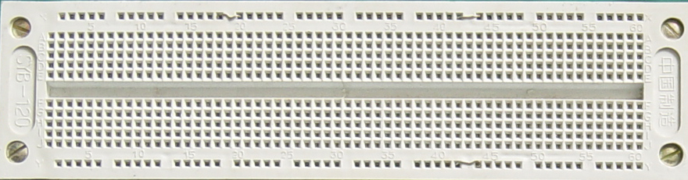
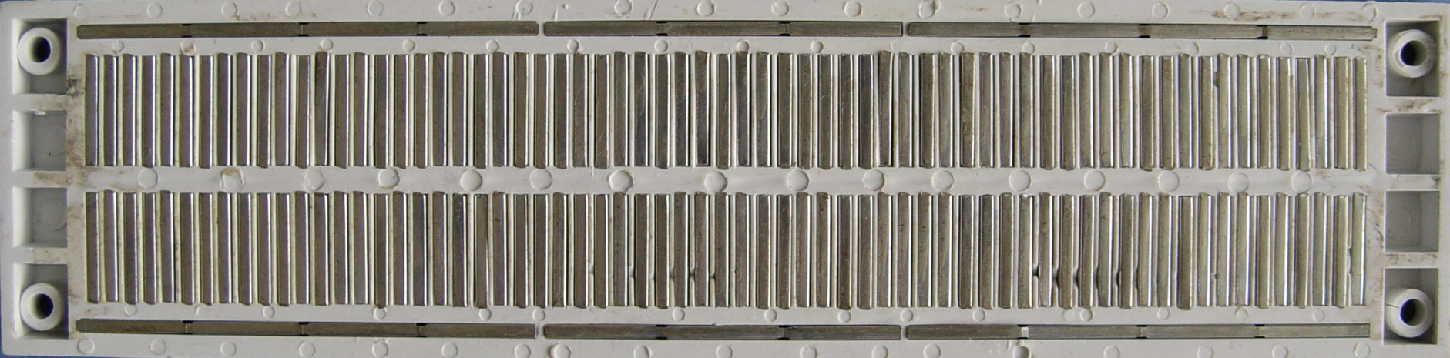
面包板结构图
导通
断点
断点
断点
断点

Slide 31
安装方法－－面包板使用
布局
1、集成电路缺口方向一致
2、元件疏密合理
3、元件位置合理
显示（上端）按键（下端）…….
4、电路结构合理
模拟、数字分开；大小信号分开；信号源独立……
5、便于走线
2009-7-1 卢庆莉 编写

Slide 32
布线
1、颜色
电源－－红 地线－－黑 排线－－不同颜色……
2、走向－－横平竖直（不同于PCB设计）
3、不架“天桥”，不走“地沟”（便于查找故障、更换导线）
4、线尽可能短
5、符合走线规则（参考有关PCB设计的书）

Slide 33
3.1.8 安装、调测
按单元、模块安装、调测，边安装边调测
其它同实验（略）

Slide 34
四、预习要求
4.1 认真阅读教材
要求认真阅读《电子电路课程设计》第一、二、三章
4.2 查阅资料
查找设计提示中要求的各种参考资料并认真学习。
74132、 4029、 CC4518、 74HC4017、CD4511等芯片及管脚
4.3 设计电路并绘制电路图
  按照《电工电子基础实验》“4.2节电气制图基本知识”中的要求，绘制电路草图。
  必须绘制在规定的坐标纸上，必须用铅笔绘制，集成电路必须采用CAD功能符号形式，不可用管脚图。所有元件必须有标号。
  独立设计，发现雷同电路将影响成绩。

Slide 35
课 程 设 计 报 告 撰 写 格 式：
1、封面填写要求：
设计题目 简易数字频率计
课程名称 电子电路课程设计
班 级
学生姓名 学号
指导老师
开课日期 2016年11月21日至2016年11月2日

Slide 36
目录
第一章 技术指标 ---------------------页数
1.1 系统的功能要求----------------
1.2 系统的结构要求----------------
1.3 电气指标 ---------------------
1.4 设计条件----------------------
1.5 扩展指标----------------------
第二章 整体方案设计 -----------------
2.1 算法设计---------------------
2.2 设计方案---------------------
2.3 整体方框图及原理 -----------
2、目录

Slide 37
第三章 单元电路设计 ------------------------
3.1 整机元件清单--------------------------
3.2 振荡电路设计--------------------------
3.3 分频电路设计--------------------------
3.4 控制电路设计--------------------------
3.5 测量频率电路设计----------------------
3.6 测量周期电路设计----------------------
3.7 测量脉宽电路设计----------------------
3.8 测量频率（周期、脉宽）电路综合设计----
3.9 锁存电路设计 -------------------------
3.10 小数点显示电路-----------------------
3.11 选择电路的设计-----------------------
3.12 计数电路的设计 ----------------------
3.13 译码显示电路设计---------------------
3.14 整体电路图

Slide 38
第四章 测试与调整 ----------------
4.1 振荡电路调整---------------
4.2 分频电路调整---------------
4.3 控制电路调整---------------
4.4 计数电路的调整-------------
4.5 译码电路的调整-------------
4.6 小数点显示电路的调整-------
4.7 整体指标测试---------------
4.8 数据分析-------------------

Slide 39
第五章 设计小结-------------------------
5.1 设计任务完成情况 ----------------
5.2 问题及改进 -----------------------
5.3 心得体会 ------------------------

